Slide 1
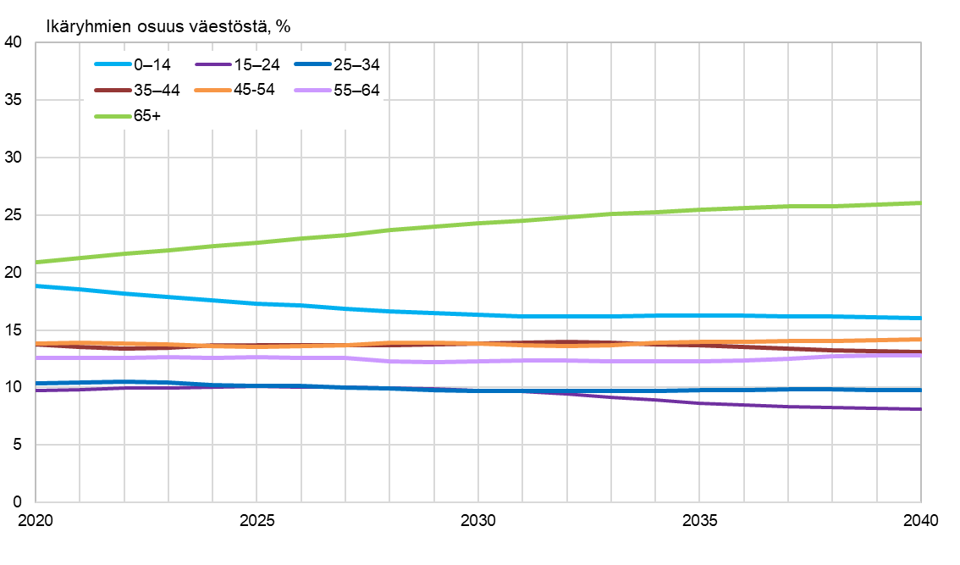
Väestöennuste ikäryhmittäin Kangasalla
2020–2040
SeutuNet
Vuoden 2021 aluerajat
Lähde: Tilastokeskus, Väestöennuste 2021

Slide 2
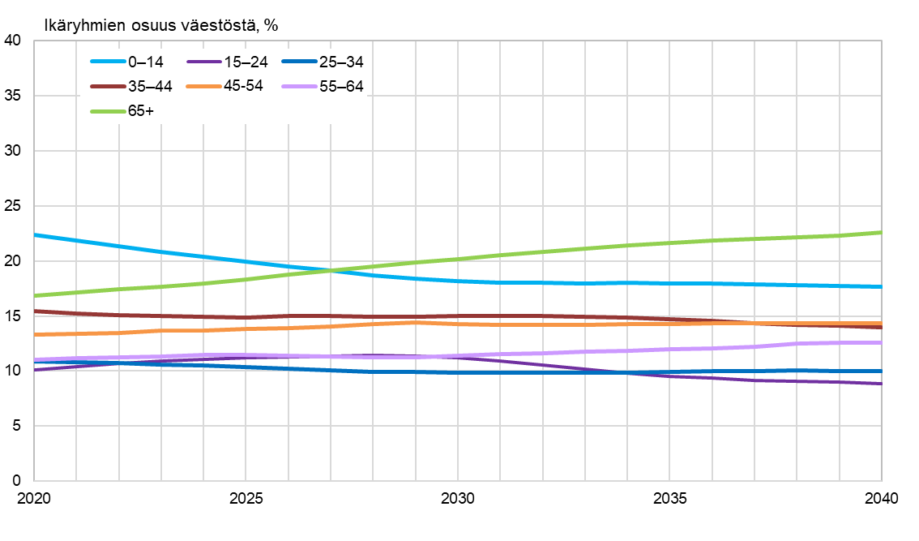
Väestöennuste ikäryhmittäin Lempäälässä
2020–2040
SeutuNet
Vuoden 2021 aluerajat
Lähde: Tilastokeskus, Väestöennuste 2021

Slide 3
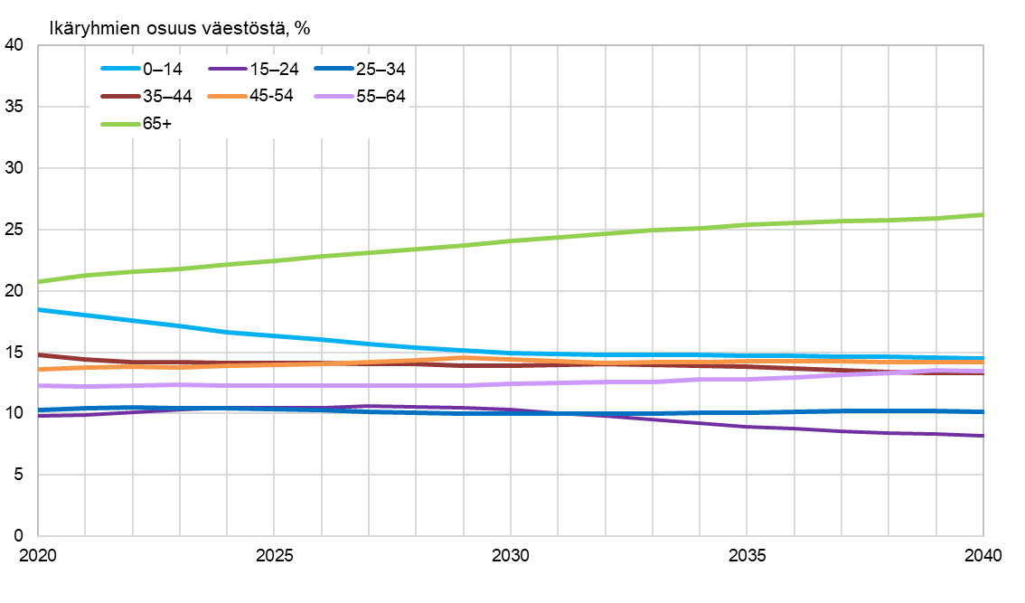
Väestöennuste ikäryhmittäin Nokialla
2020–2040
SeutuNet
Vuoden 2021 aluerajat
Lähde: Tilastokeskus, Väestöennuste 2021

Slide 4
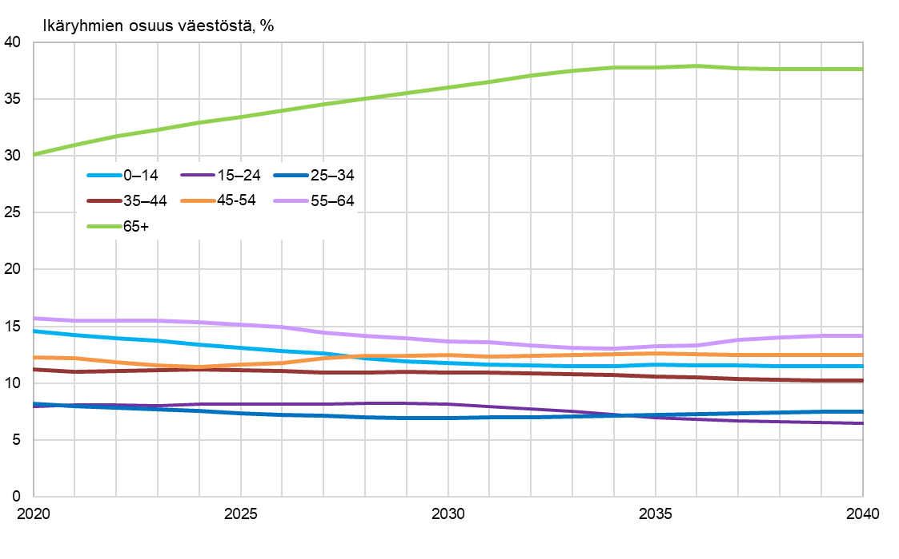
Väestöennuste ikäryhmittäin Orivedellä
2020–2040
SeutuNet
Vuoden 2021 aluerajat
Lähde: Tilastokeskus, Väestöennuste 2021

Slide 5
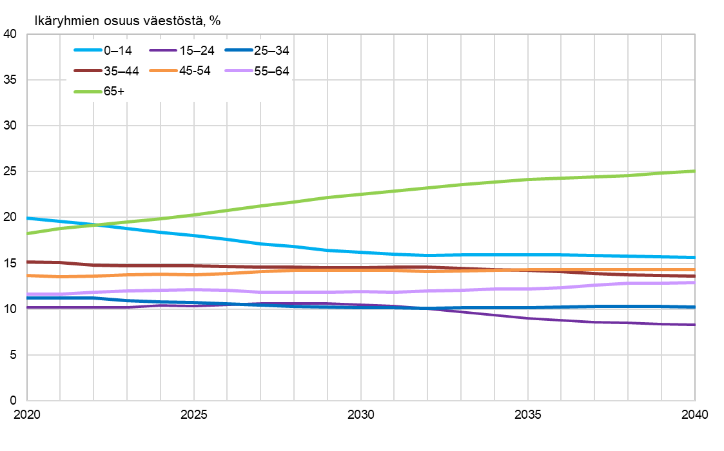
Väestöennuste ikäryhmittäin Pirkkalassa
2020–2040
SeutuNet
Vuoden 2021 aluerajat
Lähde: Tilastokeskus, Väestöennuste 2021

Slide 6
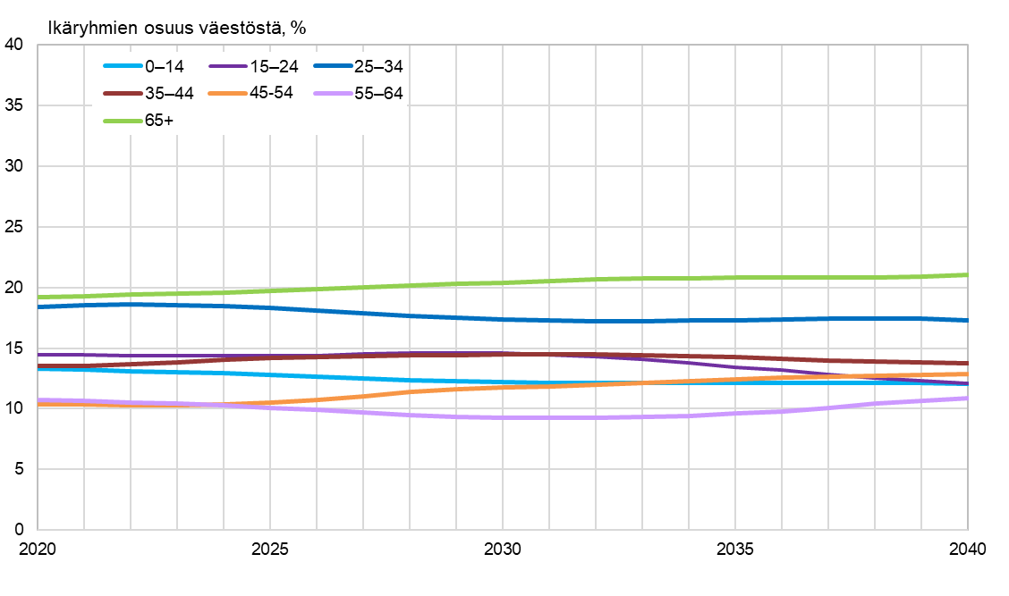
Väestöennuste ikäryhmittäin Tampereella
2020–2040
SeutuNet
Vuoden 2021 aluerajat
Lähde: Tilastokeskus, Väestöennuste 2021

Slide 7
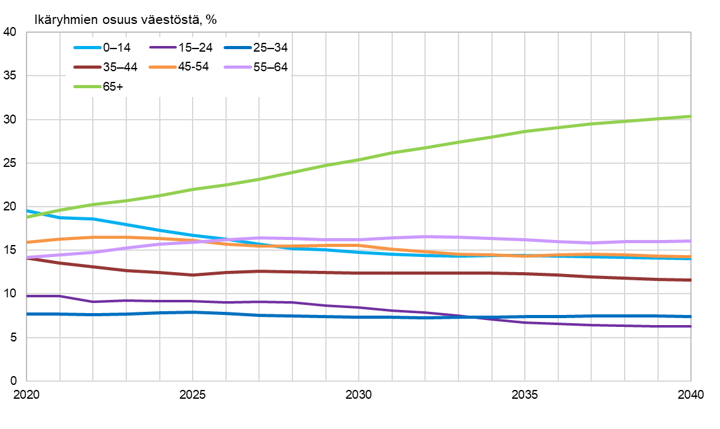
Väestöennuste ikäryhmittäin Vesilahdessa
2020–2040
SeutuNet
Vuoden 2021 aluerajat
Lähde: Tilastokeskus, Väestöennuste 2021

Slide 8
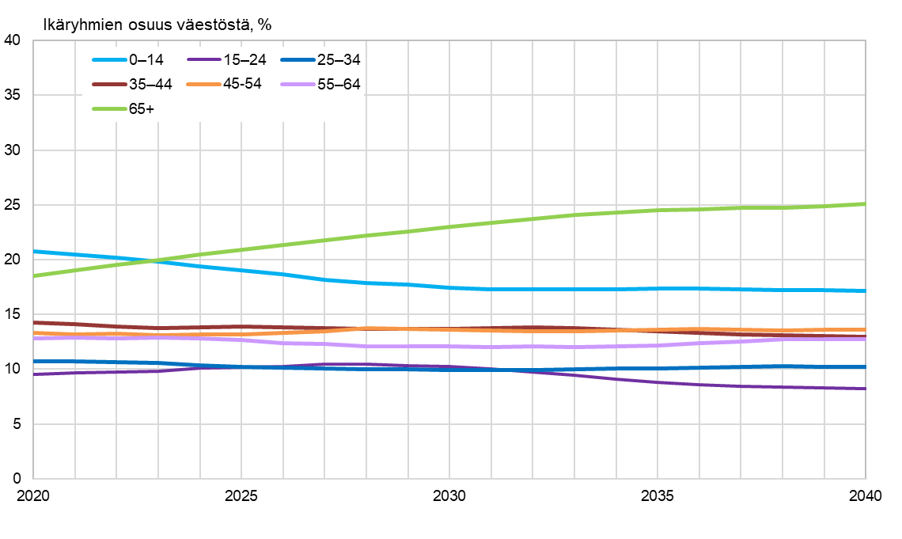
Väestöennuste ikäryhmittäin Ylöjärvellä
2020–2040
SeutuNet
Vuoden 2021 aluerajat
Lähde: Tilastokeskus, Väestöennuste 2021

Slide 9
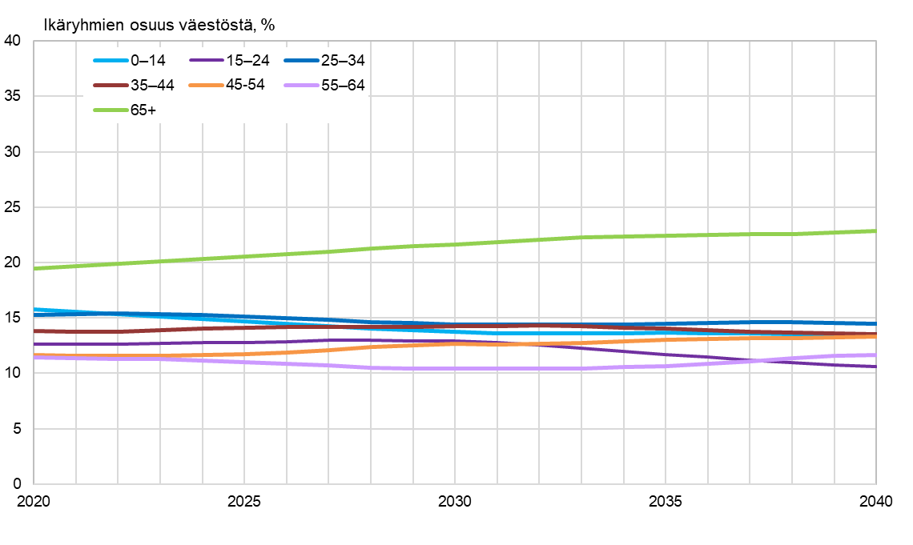
Väestöennuste ikäryhmittäin Tampereen kaupunkiseudulla
2020–2040
SeutuNet
Vuoden 2021 aluerajat
Lähde: Tilastokeskus, Väestöennuste 2021

Slide 10
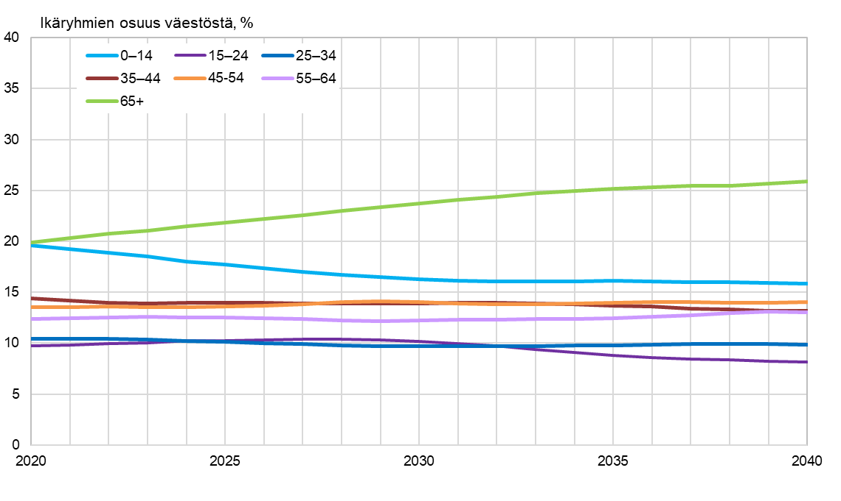
Väestöennuste ikäryhmittäin Tampereen kehyskunnissa
2020–2040
SeutuNet
Vuoden 2021 aluerajat
Lähde: Tilastokeskus, Väestöennuste 2021

Slide 11
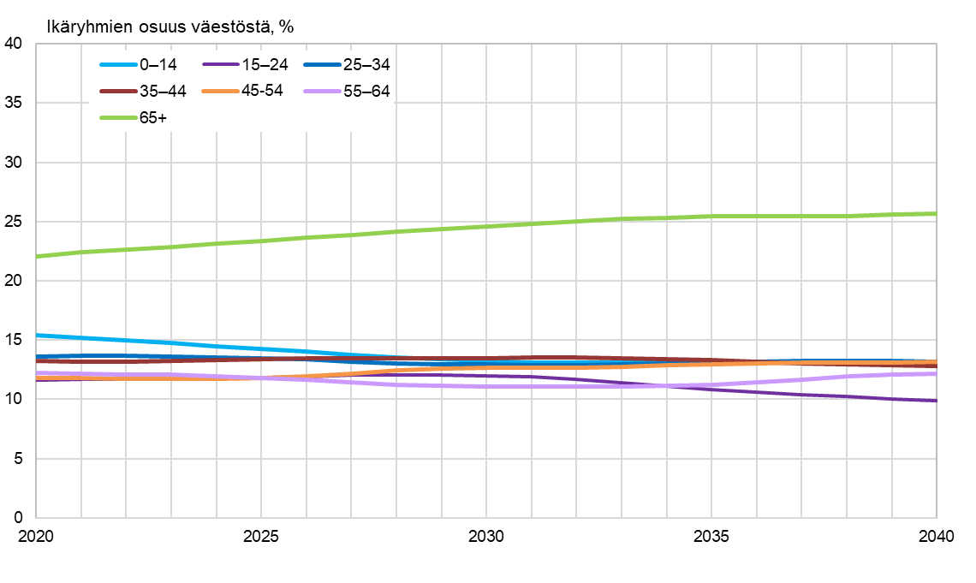
Väestöennuste ikäryhmittäin Pirkanmaalla
2020–2040
SeutuNet
Vuoden 2021 aluerajat
Lähde: Tilastokeskus, Väestöennuste 2021

Slide 12
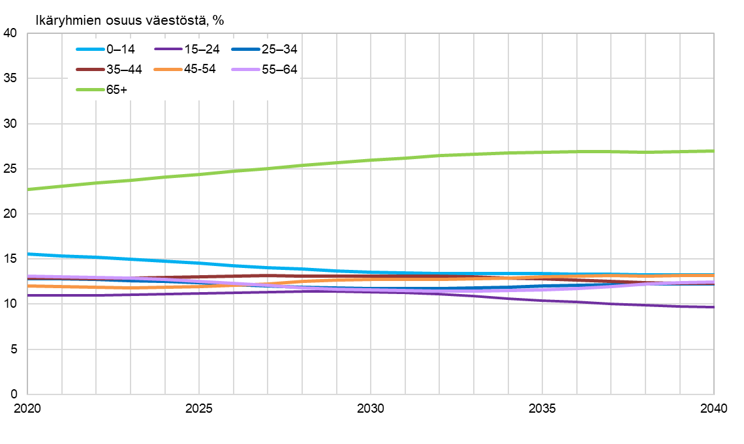
Väestöennuste ikäryhmittäin koko maassa
2020–2040
SeutuNet
Lähde: Tilastokeskus, Väestöennuste 2021

